Slide 1
Akademické čtení
POLb1001 Seminář 1

Slide 2
Proč čtení?
Studium
Literature review
Psaní

Slide 3
Akademické čtení
Aktivní, kritické čtení odborného textu
Získat znalost
Analyzovat argumenty
Porozumět komplexním myšlenkám
Syntetizace informací

Slide 4
Proč je tak těžké?
Specifický jazyk
Komplexní myšlenky
Pokročilé metody

Slide 5
Musím přečíst úplně všechno?

Slide 6
Zapoj různé strategie čtení
Podle toho, co zrovna potřebuješ
Zmapovat výzkumné pole?
Přehled metodologických postupů?
Operacionalizace proměnných?
Teoretické argumenty?
.. cílené čtení

Slide 7
Skimming
Nemusíte přečíst všechno
Klíčové sekce článku
Získat povědomí
Poznámky
Crossreference

Slide 8
AIC
Abstract – Introduction – Conclusion
Identifikace klíčových elementů
Výzkumné otázky, argumentu, závěru
Jde aplikovat na knížky

Slide 9
První věty odstavců
Funguje, když autorstvo používá topic sentences
Zkuste si je zvýraznit/vykopírovat

Slide 10
Hloubkové čtení
Když zjistím, že text je důležitý
Klíčové texty k tématu
Co pomáhá?
- zopakovat si, o čem jsou jednotlivé sekce (porozumění a paměť)
- poznámky/memorandum

Slide 11
Poznámky
Je fajn mít systém
Př. Stručné shrnutí každého textu
Hloubkové poznámky/memorandum ke klíčovému textu
Anotace textu v citačním manažeru
Excel
….

Slide 12
Praktické cvičení
Každý si otevře „svůj text“ ze studijních materiálů
1. Cca 20 minut skimming individuálně
2. Ve skupině diskutujte, co jste zjistili (30 minut)
Cíl je identifikovat: o čem text je, jaké si klade otázky, jak na ně odpovídá
Vyplňte formulář (Studijní materiály)
Na konci semináře odevzdejte do Odevzdávárny
3. Společná diskuse (15-20 minut)
Texty jsou dost rozdílné
Různá témata
Různé metody
Nemusíte číst analytickou část, pokud jí nerozumíte (ale můžete to zkusit, prohlídněte si grafy..)
Dejte vědět, pokud potřebujete pomoc

Slide 14
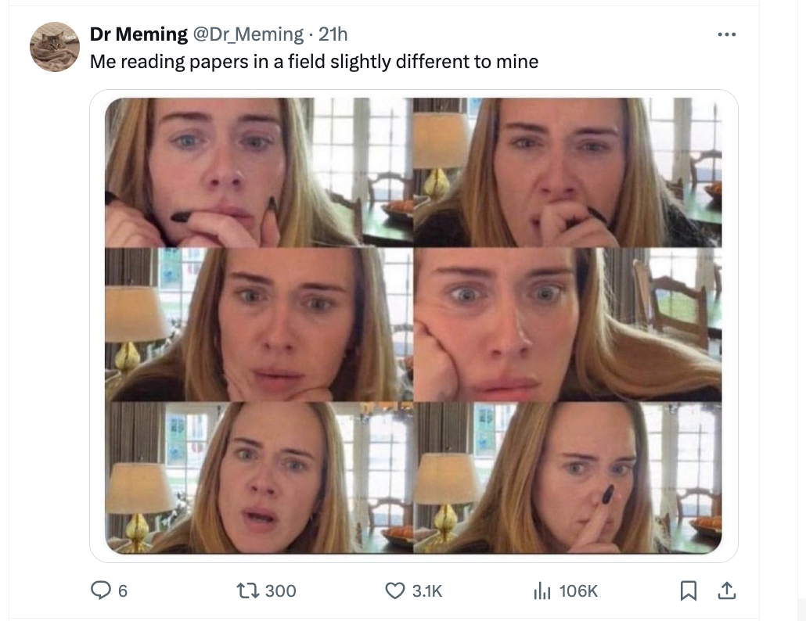
https://www.science.org/content/article/how-seriously-read-scientific-paper

